Slide 1
430 (جغر) جغرافية الموارد الاقتصادية الشعبة (23424) د. عنبره بنت خميس بن بلال الأستاذ المشارك بقسم الجغرافيا – جامعة الملك سعود الفصل الدراسي الأول: 1433/1434هـ الاسبوع الأول: ث 23/10/1433هـ 12-1 ق 7
المحاضرة (2):
مفاهيم المورد الاقتصادي

Slide 2
الهيكل العام :
الهدف.
الاستراتيجيات.
موارد التعليم و التعلم.
المصطلحات
النقاش

Slide 3
مقدمة
ما هو المورد الاقتصادي؟
هل يمكن القول بأن المورد الاقتصادي هو نفسه المورد الطبيعي؟
ما هو الفرق أو الحد الفاصل الذي بين المورد الطبيعي و الاقتصادي؟
هل للحالات الطبيعية و الاقتصادية و الاجتماعية و البيئية دور جعل المورد الطبيعي اقتصادي و العكس صحيح؟

Slide 4
مفاهيم المورد الاقتصادي
بعد اندلاع الحرب السورية توقفت الى حد ما عمليات تصدير الفستق الحلبي و مشتقاته و توابعه.

Slide 5
س/ ماذا يطلق على المورد الاقتصادي في حالة توقف الانتفاع به؟
ج/ يسمى في هذه الحالة أو تحت هذا الظرف الطارئ:
عنصر خامد INERT ELEMENT
س/ أعطي عدد من الأمثلة من مختلف أنحاء العالم.
الدولة العتصر الخامد المعيقات

Slide 6
نشاط صفي (1) ماهي الكارثة التي يتكرر حدوثها سنوياً, حددي الموقع الجغرافي, ما التأثيرات السلبية على الموارد الاقتصادية؟ سلمي عملك الى زميلتك و العكس ثم على كل واحدة منكن تدوين الملاحظات و التعليقات على اجابة زميلتها.

Slide 7
Hurricane Dolly on July 23, 2008

Slide 8
2- الكوارث الطبيعية Physical Disaster
هبوب الأعاصير على المناطق المدارية و شبه المدارية:
مثال من الولايات المتحدة الأمريكية:
Bush Administration More Than Quadruples 2009 Hurricane Forecast Improvement Budget Request to $17 Million

Slide 9
Environmental Pollution
Air Pollution
Water Pollution
Land Pollution
Bio Pollution

Slide 10
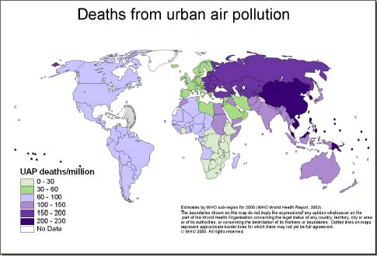
Air Pollution
Deaths from urban air pollution in 2000, as estimated by the World Health Organization World Health Report, 2002.

Slide 16
المراجع الالكترونية
http://www.nhc.noaa.gov/

